Slide 1
ОСНОВНЫЕ НОРМАТИВНЫЕ ДОКУМЕНТЫ
Федеральный закон от 14.07.2022 № 263-ФЗ «О внесении изменений в части первую и вторую Налогового кодекса Российской Федерации» (документ не вступил в силу, начало действия документа - 01.01.2023)
Федеральный закон от 11.06.2022 № 162-ФЗ «О внесении изменений в статью 10 Федерального закона «О внесении изменений в Бюджетный кодекс Российской Федерации и отдельные законодательные акты Российской Федерации и установлении особенностей исполнения бюджетов бюджетной системы Российской Федерации в 2022 году»
Федеральный закон от 04.11.2022 № 432-ФЗ «О внесении изменений в Бюджетный кодекс Российской Федерации и статью 10 Федерального закона «О внесении изменений в Бюджетный кодекс Российской Федерации и отдельные законодательные акты Российской Федерации и установлении особенностей исполнения бюджетов бюджетной системы Российской Федерации в 2022 году»

Slide 2
МАТРИЦА ИЗДЕРЖЕК СУЩЕСТВУЮЩЕЙ МОДЕЛИ
 | ПЛАТЕЛЬЩИК | ФНС | ЛИЦЕНЗИ-РУЮЩИЕ ОРГАНЫ / БАНКИ | ФК | ФССП
БОЛЬШОЙ ОБЪЕМ ПЛАТЕЖЕЙ
НЕПРАВИЛЬНЫЙ ПЛАТЕЖ
ТЕХНИЧЕСКИЙ ДОЛГ
САЛЬДИРОВАНИЕ ДОЛГОВ И ПЕРЕПЛАТ
ИЗЛИШНИЕ ПЕНИ
МЕРЫ ВЗЫСКАНИЯ И ОГРАНИЧЕНИЯ
1395
КБК
900 ТРЛН
ВАРИАНТОВ РЕКВИЗИТОВ ДЛЯ ПЛАТЕЖЕЙ
60
СРОКОВ УПЛАТЫ НАЛОГОВ
Негативные последствия (ущерб)
Транзакционные издержки
Репутационные издержки

Slide 3
НЕОБХОДИМОСТЬ В ИЗМЕНЕНИИ СУЩЕСТВУЮЩЕЙ МОДЕЛИ
2
Источник существующей модели: трансляция межбюджетных отношений в отношения «налогоплательщик — государство»
ЧТО ВЛЕЧЁТ
ЧТО НУЖНО
ПРАВОВЫЕ ПРЕДПОСЫЛКИ
Множество технологических операций по сальдированию долга
Ошибки в платежах
Недостоверное состояние расчетов
Начисление пени на технический долг
Излишние ограничительные меры
Понятное состояние расчетов с бюджетом
Справедливая оценка — «Деньги в бюджете!!!»
Быстрая и правильная уплата
Использование сальдо расчетов как актива
Успешная реализация ЕНП по ФЛ
Международный опыт: ФРГ, Испания, Франция, Япония, Италия, Австрия, Великобритания, Австралия, Швеция, Ирландия – всего найдено 22 страны
Судебная практика (требования судов о сальдировании обязательств)

Slide 4
ПРЕИМУЩЕСТВА ЕНС
ПРОЗРАЧНОСТЬ И СЕРВИСНОСТЬ
ПЛАТИТЬ ПРОЩЕ
Онлайн доступ для плательщиков детализации начислений и уплаты налогов
Интеграция доступа как в ЛК, так и в IT-платформы плательщиков по открытому API
1 платеж в месяц
2 реквизита в платежке
ЭКОНОМИЯ ДЕНЕГ И ВРЕМЕНИ
1 сальдо расчетов с бюджетом: нет пени при наличии переплаты и недоимки, нет невыясненных, нет зачетов
1 день на возврат
1 операция чтобы передать свою переплату другому лицу
Нет срока давности для платежей старше 3-х лет
Нет необходимости получения справок о долге — госорганы сами обменяются информацией о состоянии расчетов с бюджетом
ПРОЩЕ РАЗОБРАТЬСЯ С ДОЛГОМ
1 день на снятие приостановки со счетов при уплате долга.
1 документ взыскания

Slide 5
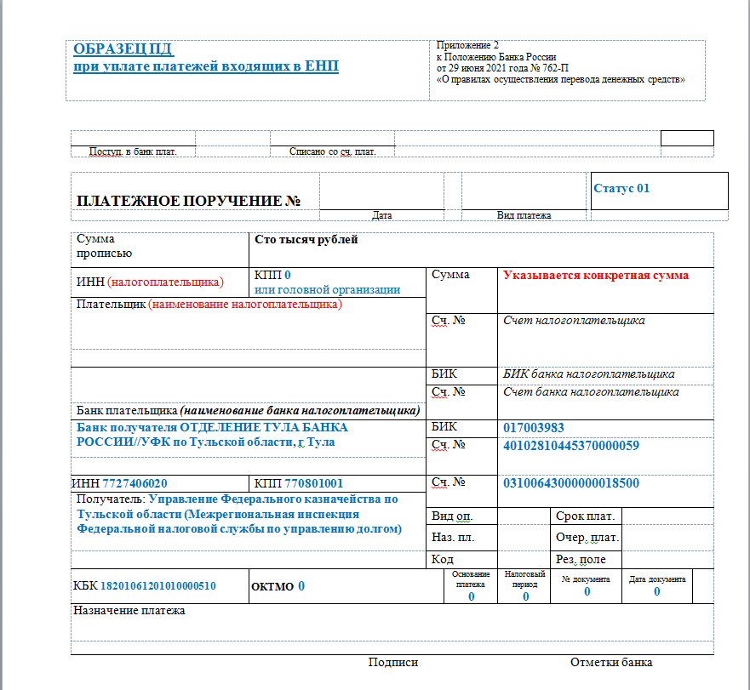
ОБРАЗЕЦ ПД ПРИ УПЛАТЕ ПЛАТЕЖЕЙ ВХОДЯЩИХ В ЕНП

Slide 6
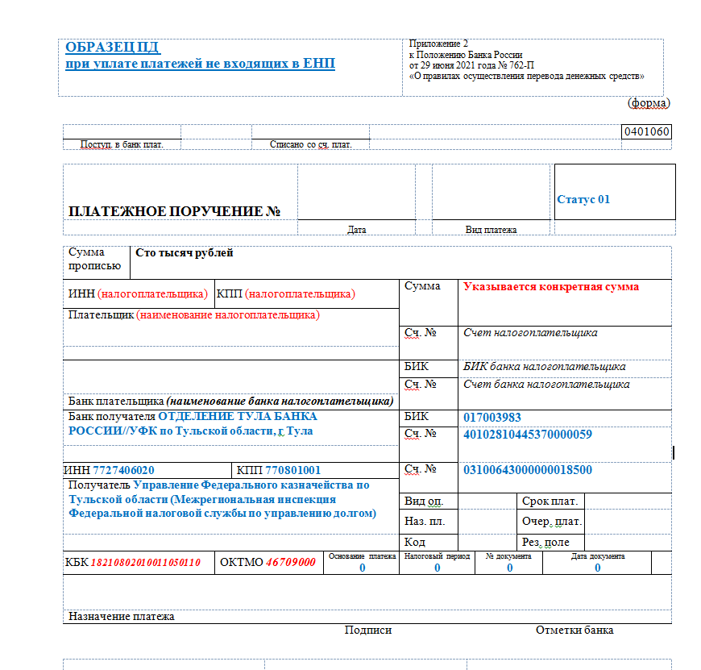
ОБРАЗЕЦ ПД ПРИ УПЛАТЕ ПЛАТЕЖЕЙ НЕ ВХОДЯЩИХ В ЕНП

Slide 7
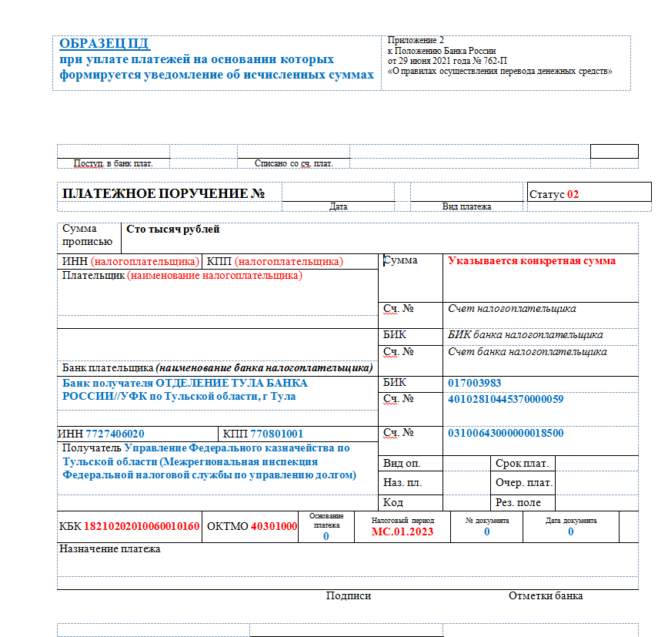
ОБРАЗЕЦ ПД ПРИ УПЛАТЕ ПЛАТЕЖЕЙ НА ОСНОВАНИИ КОТОРЫХ ФОРМИРУЕТСЯ УВЕДОМЛЕНИЕ ОБ ИСЧИСЛЕННЫХ СУММАХ

Slide 8
СРОКИ УПЛАТЫ
Необходимость в изменении существующей модели
СУЩЕСТВУЮЩАЯ МОДЕЛЬ
ПЕРСПЕКТИВНАЯ МОДЕЛЬ
 |  |  |  | 1 | 2 | 3
4 | 5 | 6 | 7 | 8 | 9 | 10
11 | 12 | 13 | 14 | 15 | 16 | 17
18 | 19 | 20 | 21 | 22 | 23 | 24
25 | 26 | 27 | 28 | 29 | 30 | 31
 |  |  |  | 1 | 2 | 3
4 | 5 | 6 | 7 | 8 | 9 | 10
11 | 12 | 13 | 14 | 15 | 16 | 17
18 | 19 | 20 | 21 | 22 | 23 | 24
25 | 26 | 27 | 28 | 29 | 30 | 31
15. СВ
20. Водный налог
22. Налог на игорный бизнес
25. Акцизы, НДПИ, НДС
28. Прибыль
30. Транспортный, земельный налоги и налог на имущество организаций
31. ЕСХН
25. Подача декларации
28. Срок уплаты

Slide 9
ОЧЕРЕДНОСТЬ ПРОВЕДЕНИЯ ЗАЧЕТОВ
8
Недоимки → Предстоящие платежи по налогам, взносам и сборам → Долги по пеням → Долги по процентам → Долги по штрафам

Slide 10
Пример при полном погашении обязательств НП, сальдо «0»
9
РАСПРЕДЕЛЕНИЕ ЕНП
ЕДИНЫЙ НАЛОГОВЫЙ СЧЕТ
ИНН
хххххххххххх
1 ОЧЕРЕДЬ
НЕДОИМКА - начиная с налога
с более ранним сроком уплаты
+ 920 000
НАЧИСЛЕНО
920 000
УПЛАЧЕНО
920 000
САЛЬДО
0
2 ОЧЕРЕДЬ
НАЧИСЛЕНИЯ - с текущим сроком уплаты
ИМУЩЕСТВО ОРГАНИЗАЦИЙ
ТРАНСПОРТ
ЗЕМЛЯ
+ 440 000
+ 102 000
+ 58 000
3 ОЧЕРЕДЬ
ПЕНИ, ПРОЦЕНТЫ И ШТРАФЫ
ПРИБЫЛЬ
+ 320 000
Если денег недостаточно и сроки уплаты совпадают, то ЕНП распределится пропорционально суммам таких обязательств

Slide 11
Пример погашения задолженности в случае неполной оплаты (сальдо «– 3 500») по обязательствам образованным до 01.01.2023 с разными сроками уплаты
10
РАСПРЕДЕЛЕНИЕ ЕНП
ЕДИНЫЙ НАЛОГОВЫЙ СЧЕТ
ИНН
ХХХХХХХХХХХХ
НДС 26.09.2022
- 17 500
НДС 25.10.2022
- 18 000
ВЗНОСЫ 15.08.2022
- 9 500
1 ОЧЕРЕДЬ
НЕДОИМКА - начиная с налога
с более ранним сроком уплаты
ТРАНСПОРТ 01.03.2022
- 1 000
ПЕНИ
- 2 500
+ 45 000
2 ОЧЕРЕДЬ
НАЧИСЛЕНИЯ - с текущим сроком уплаты
ТРАНСПОРТ
01.03.2022
ВЗНОСЫ
15.08.2022
НДС
26.09.2022
1 000
9 500
17 500
3 ОЧЕРЕДЬ
ПЕНИ, ПРОЦЕНТЫ И ШТРАФЫ
НДС
25.10.2022
ПЕНИ
17 000
-1 000
- 2 500
Если денег недостаточно и сроки уплаты совпадают, то ЕНП распределится пропорционально суммам таких обязательств

Slide 12
Пример погашения задолженности в случае неполной оплаты (сальдо «– 17 000») по обязательствам образованным после 01.01.2023 с одним сроком уплаты
11
РАСПРЕДЕЛЕНИЕ ЕНП
ЕДИНЫЙ НАЛОГОВЫЙ СЧЕТ
ИНН
ХХХХХХХХХХХХ
НДС 28.04.2023
- 17 000 (63%)
ВЗНОСЫ 28.04.2023
- 9 000 (33%)
1 ОЧЕРЕДЬ
НЕДОИМКА - начиная с налога
с более ранним сроком уплаты
ТРАНСПОРТ 28.04.2023
- 1 000 (4%)
+ 10 000
2 ОЧЕРЕДЬ
НАЧИСЛЕНИЯ - с текущим сроком уплаты
ТРАНСПОРТ
ВЗНОСЫ
НДС
+ 370
-630
+ 3 333
-5 667
+ 6 297
- 10 703
3 ОЧЕРЕДЬ
ПЕНИ, ПРОЦЕНТЫ И ШТРАФЫ
Если денег недостаточно и сроки уплаты совпадают, то ЕНП распределится пропорционально суммам таких обязательств

Slide 13
Пример погашения задолженности в случае неполной оплаты (сальдо «– 100 000») по обязательствам налогоплательщика с разными ОКТМО (подразделения в разных субъектах) и при начислении по одному сроку уплаты
12
РАСПРЕДЕЛЕНИЕ ЕНП
ЕДИНЫЙ НАЛОГОВЫЙ СЧЕТ
ИНН
ХХХХХХХХХХХХ
ОКТМО 71701000
- 110 000 (55%)
ОКТМО 71826000
- 60 000 (30%)
1 ОЧЕРЕДЬ
НЕДОИМКА - начиная с налога
с более ранним сроком уплаты
ОКТМО 05705000
- 30 000 (15%)
+ 100 000
2 ОЧЕРЕДЬ
НАЧИСЛЕНИЯ - с текущим сроком уплаты
ОКТМО 71701000
ОКТМО 71826000
ОКТМО 05705000
+ 55 000
-55 000
+ 30 000
- 30 000
+ 15 000
- 15 000
3 ОЧЕРЕДЬ
ПЕНИ, ПРОЦЕНТЫ И ШТРАФЫ
Если денег недостаточно и сроки уплаты совпадают, то ЕНП распределится пропорционально суммам таких обязательств

Slide 14
ЭФФЕКТ ПЕРСПЕКТИВНОЙ МОДЕЛИ
СУЩЕСТВУЮЩАЯ МОДЕЛЬ
ПЕРСПЕКТИВНАЯ МОДЕЛЬ
Большое количество платежей
Большое количество межбюджетных транзакций
Невыясненные платежи
Каждый 15 платеж с ошибкой
900 трлн
2
Отсутствие технического долга
Начисление пени в целом по налогоплательщику
Исключение зачетов/ уточнений
вариантов заполнения реквизитов
реквизита
в платежке
450 млн
в 3 раза
платежей
уменьшение количества платежей
7,5 млн (ХМАО)
80 млн
в 56 тыс. раз
документов:
уточнения и зачеты
уменьшение количества транзакций
1,8 млн (ХМАО)
360 млн
в 3,7 раза
лицевых счетов
уменьшение количества лицевых счетов
5,0 млн (ХМАО)
143 млн
в 2 раза
фактов взысканий в год
уменьшение количества взысканий

